Slide 1
Ako merať kvalitu a efektívnosť slovenských nemocníc
Dušan Zachar
analytik INEKO
Health Care Forum, Bratislava, 27.5.2014

Slide 2
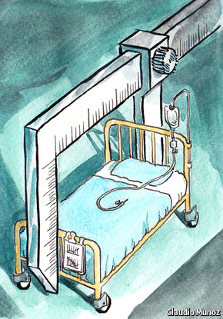
?
?
?
The Economist
?

Slide 3
Prečo je dôležité merať ?
vysoká informačná asymetria → zákony ponuky a dopytu neplatia → vysoké riziko neefektívneho použitia obmedzených zdrojov, t.j. plytvanie, resp. nevyužívanie potenciálu
informovaná verejnosť → kvalifikovanejší výber poskytovateľa → väčší tlak na poskytovateľov zvyšovať kvalitu a efektívnosť
Zvyšovanie transparentnosti zverejňovaním relevantných informácií o kvalite a efektívnosti poskytovanej zdravotnej starostlivosti je jedným z kľúčových predpokladov na to, aby pacienti dostávali najlepšiu starostlivosť za najlepšiu cenu.
meranie je etické – umožňuje efektívnejšie znižovať náklady obetovaných príležitostí, a teda zvyšuje počet pacientov, ktorým zdravotníctvo pomôže pri obmedzených zdrojoch

Slide 4
Prečo je dôležité merať II.
Denník SME (1.4.2014): Čo chýba, aby ste mohli liečiť lepšie?
Peter Kenderessy, pediatrický anestéziológ a intenzivista (The Harley Street Clinic, London, DFNsP BB, FNsP BB): „Detailnejšie by sa mala posudzovať kvalita práce. Ak sa pozrieme na hrubé ukazovatele, ako je počet operácií, hospitalizácií, úmrtnosť, sme v niektorých na relatívne dobrej úrovni. Zdá sa, že sme sa s tým uspokojili. Chýba záujem sledovať ďalšie parametre, napríklad ako rýchlo vieme vrátiť človeka do aktívneho života po operácii. Mohli by sme mať kratšiu aktívnejšiu rekonvalescenciu, menej ľudí s dlhodobými pooperačnými komplikáciami. Ľudia trávia veľa času v nemocnici.“
Prečo?
„Lebo je logistika pacienta veľmi slabá. U nás v princípe platíme za obrat, teda množstvo. Nie za kvalitu. Trend na Západe je opačný, čoraz viac sa mapuje, aký je výsledok konkrétneho úkonu. Lekár u nás nemá ani poriadnu systémovú motiváciu, aby pacientovi pomohol čo najlepšie.

Slide 5
A čo na to vláda ?
„Co neměříme, ani neřídíme.“
Pavel Vepřek, bývalý poradca ministra zdravotníctva ČR o potrebe merania kvality a efektívnosti v zdravotníctve (Euro, 16/2012)
Zákon č. 581/2004 Z.z. o zdravotných poisťovniach
ZP sú povinné zverejňovať indikátory kvality, ktoré slúžia na hodnotenie vybratých oblastí poskytovania ZS (dostupnosť, účinnosť a primeranosť ZS, efektívnosť využitia zdrojov, spokojnosť pacientov, výsledky ZS), a vytvárať poradie poskytovateľov ZS podľa ich úspešnosti
Národné programy reforiem SR (NPR SR) - pravidelne od roku 2010

Slide 6
Informovanosť pacientov o kvalite a dostupnosti zdravotnej starostlivosti
(NPR SR 2014, apríl 2014)
„Vláda SR bude podporovať zvyšovanie kvality v zdravotníctve prostredníctvom zavedenia zrozumiteľného systému merania kvality a akreditácie poskytovateľov vrátane nemocníc. Prijme rozšírený zoznam indikátorov kvality a zadefinuje ich aj pre ďalšie medicínske odbory a terapeutické a diagnostické výkony. Hodnoty indikátorov kvality poskytovateľov zdravotnej starostlivosti budú nastavené tak, aby na rozdiel od súčasného stavu skutočne a zmysluplne diferencovali poskytovateľov. Hodnoty indikátorov ako aj rebríčky kvality poskytovateľov zdravotnej starostlivosti budú zverejnené minimálne raz ročne v užívateľsky prijateľnej podobe s cieľom zvýšiť informovanosť pacientov. Raz za tri roky bude zoznam indikátorov revidovaný.“
„Čakacie lehoty budú poisťovne povinné zverejňovať podľa jednotlivých poskytovateľov, čím sa umožní ich porovnateľnosť.“

Slide 7
A aká je realita ?
Na Slovensku zatiaľ neexistuje jeden komplexný a súčasne užívateľsky priateľský portál pre hodnotenie kvality a efektívnosti poskytovateľov, ktorý by využíval agregované dáta za všetky zdravotné poisťovne. Poistenci tak nemajú možnosť pozrieť si na jednom mieste a prehľadným spôsobom, ako poskytovatelia plnia jednotlivé indikátory kvality, ani si ich jednoducho porovnať a prípadne sledovať medziročné zmeny či trendy.
Kompletné rebríčky komplexného hodnotenia kvality a efektívnosti poskytovateľov či jednotlivých oddelení absentujú (len sporadicky - čiastkové rebríčky, najmä na základe údajov o spokojnosti pacientov).
Mäkko nastavené kritériá pre vyhodnotenie indikátorov kvality nedovoľujú výraznejšiu diferenciáciu poskytovateľov vo výsledkoch - informácia, že takmer 98% poskytovateľov dosiahlo tzv. štandardnú úroveň, je pre pacienta takmer nepoužiteľná.
Zoznam „štátnych“ indikátorov kvality a efektívnosti je nedostatočný pre objektívne hodnotenie jednotlivých poskytovateľov.
Indikátory kvality sa nezverejňujú na úrovni nemocničných oddelení.

Slide 8
Inštitút INEKO preto začal vytvárať portál hodnotenia poskytovateľov
Portál by mal umožňovať najmä tieto funkcie:
    jednoduché vyhľadanie konkrétneho poskytovateľa (v prvej fáze len ústavnej ZS) a zobrazenie jeho profilu podľa definovaných, resp. užívateľom zvolených kritérií
    zoradenie poskytovateľov v porovnateľnej skupine podľa zvolených parametrov kvality a efektívnosti, resp. ich kombinácie (v ďalšej fáze jeden komplexný rating poskytovateľa a jeho oddelení)
    porovnanie plnenia ukazovateľov daného poskytovateľa v čase (podľa rokov), s priemerom v príslušnej skupine poskytovateľov, ako aj s vybraným konkrétnym poskytovateľom
    dopĺňanie údajov a komentárov samotnými poskytovateľmi
    zadávanie komentárov a skúseností návštevníkov portálu s jednotlivými poskytovateľmi

Slide 9
Portál: agregované „štátne“ indikátory kvality plus pridané mnohé ďalšie parametre
Možné ďalšie parametre nad rámec zákonom stanovených indikátorov, napr.:
hospodárske ukazovatele (hosp. výsledok, zadlženosť, ROE, ROI ...)
informácie o priemerných čakacích dobách
dĺžka hospitalizácie, liečby a návratu do plnohodnotného života
skúsenosti (počet operácií) a vedecká činnosť lekárov
využitie lôžok a operačných sál
rýchlosť akútnej zdravotnej starostlivosti
miera komplexnosti, spádovosť, preklady pacientov, točivosť, plánovanosť
náročnosť diagnóz (Case Mix)
materiálne (prístrojové) vybavenie
bezpečnosť pacientov a personálu
údaje o súťaživosti v tendroch nemocníc, porovnanie nákupných cien
transparentnosť a otvorenosť voči verejnosti – aktívne zverejňovanie informácií (web, výročné správy), informovanosť a komunikácia s pacientmi, systém podávania sťažností a nahlasovania korupcie, etický kódex a pod.

Slide 10


Merať kvalitu a efektívnosť zdravotnej starostlivosti je komplikované. Prečo?
Michael Appleton, The New York Times
http://educationvotes.nea.org

Slide 11
Prečo je komplikované merať ZS ?
relatívne veľký odpor dotknutých strán (poskytovatelia a ich zamestnanci, zriaďovatelia, politici) a na druhej strane relatívna pasivita, resp. slabý tlak ostatnej verejnosti
nutnosť vytvoriť pre verejnosť zrozumiteľný a zároveň robustný model hodnotenia kvality PZS –zjednodušiť nesmierne komplexnú a zložitú realitu v zdravotníctve je veľmi náročné
nutnosť zohľadňovať náročnosť diagnóz pacientov (Case Mix), aby neboli poskytovatelia liečiaci ťažké prípady pri hodnotení znevýhodňovaní – rizikové váženie (napr. podľa veku pacienta, pohlavia, ekonomickej aktivity, nákladov na lieky a liečbu pacienta v predošlých rokoch ...)
problém relevantnosti a najmä dostupnosti dát – častá absencia relevantných dát, príp. neochota najmä štátnych subjektov ich zverejniť

Slide 12
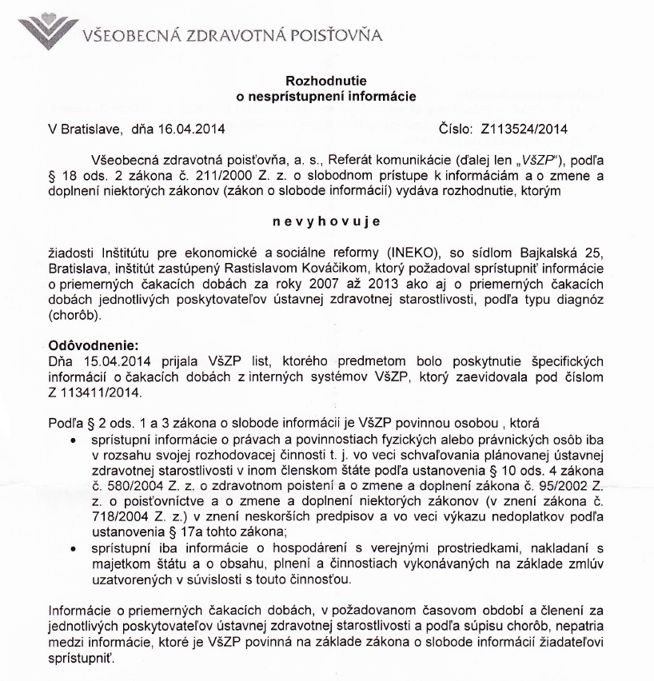

Slide 13

Ďakujem za vašu pozornosť ! zachar@ineko.sk I www.ineko.sk I www.i-health.sk

